Slide 1





Consumo de suelo urbano y principales actores en el desarrollo de la periferia en Santiago
Luis Fuentes
Instituto de Estudios Urbanos y Territoriales UC
Centro de Desarrollo Urbano Sustentable
Financiado por ANID a través de su programa FONDAP

Slide 2

Índice
1. El crecimiento de la ciudad y su relato
2. ¿Quiénes compran suelo?
3. Reflexiones finales

Slide 3
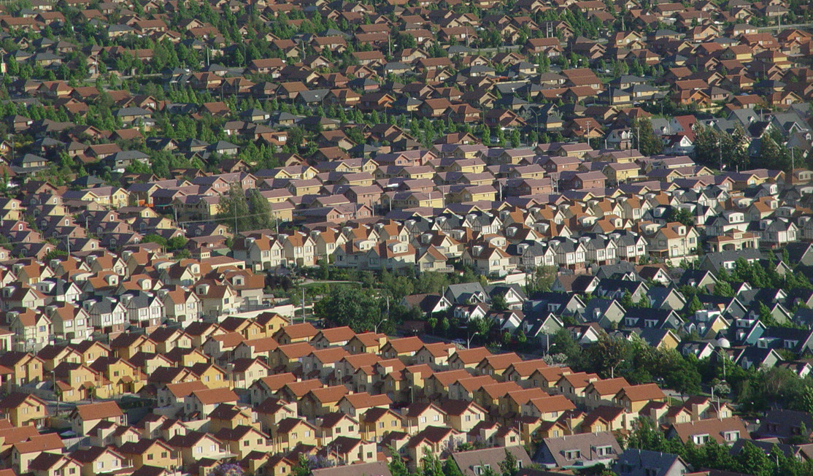
El crecimiento de la ciudad y su relato
A principios de la década de los 90`vivimos una gran transformación urbana en nuestras ciudades
La expansión urbana fue la protagonista del proceso de transformación
Los actores más relevantes fueron el Estado y el sector inmobiliario

Slide 4
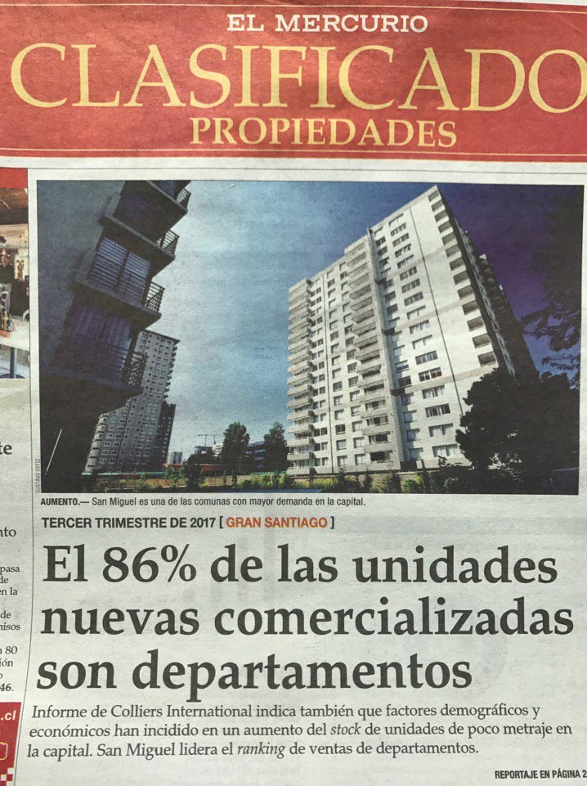
El crecimiento de la ciudad y su relato
Sin embargo, el escenario se volvió más complejo en la siguiente década
La verticalización comenzó a tomar protagonismo como un componente más de crecimiento urbano
Comenzó en el sector oriente, el centro y se fue expandiendo al pericentro

Slide 5
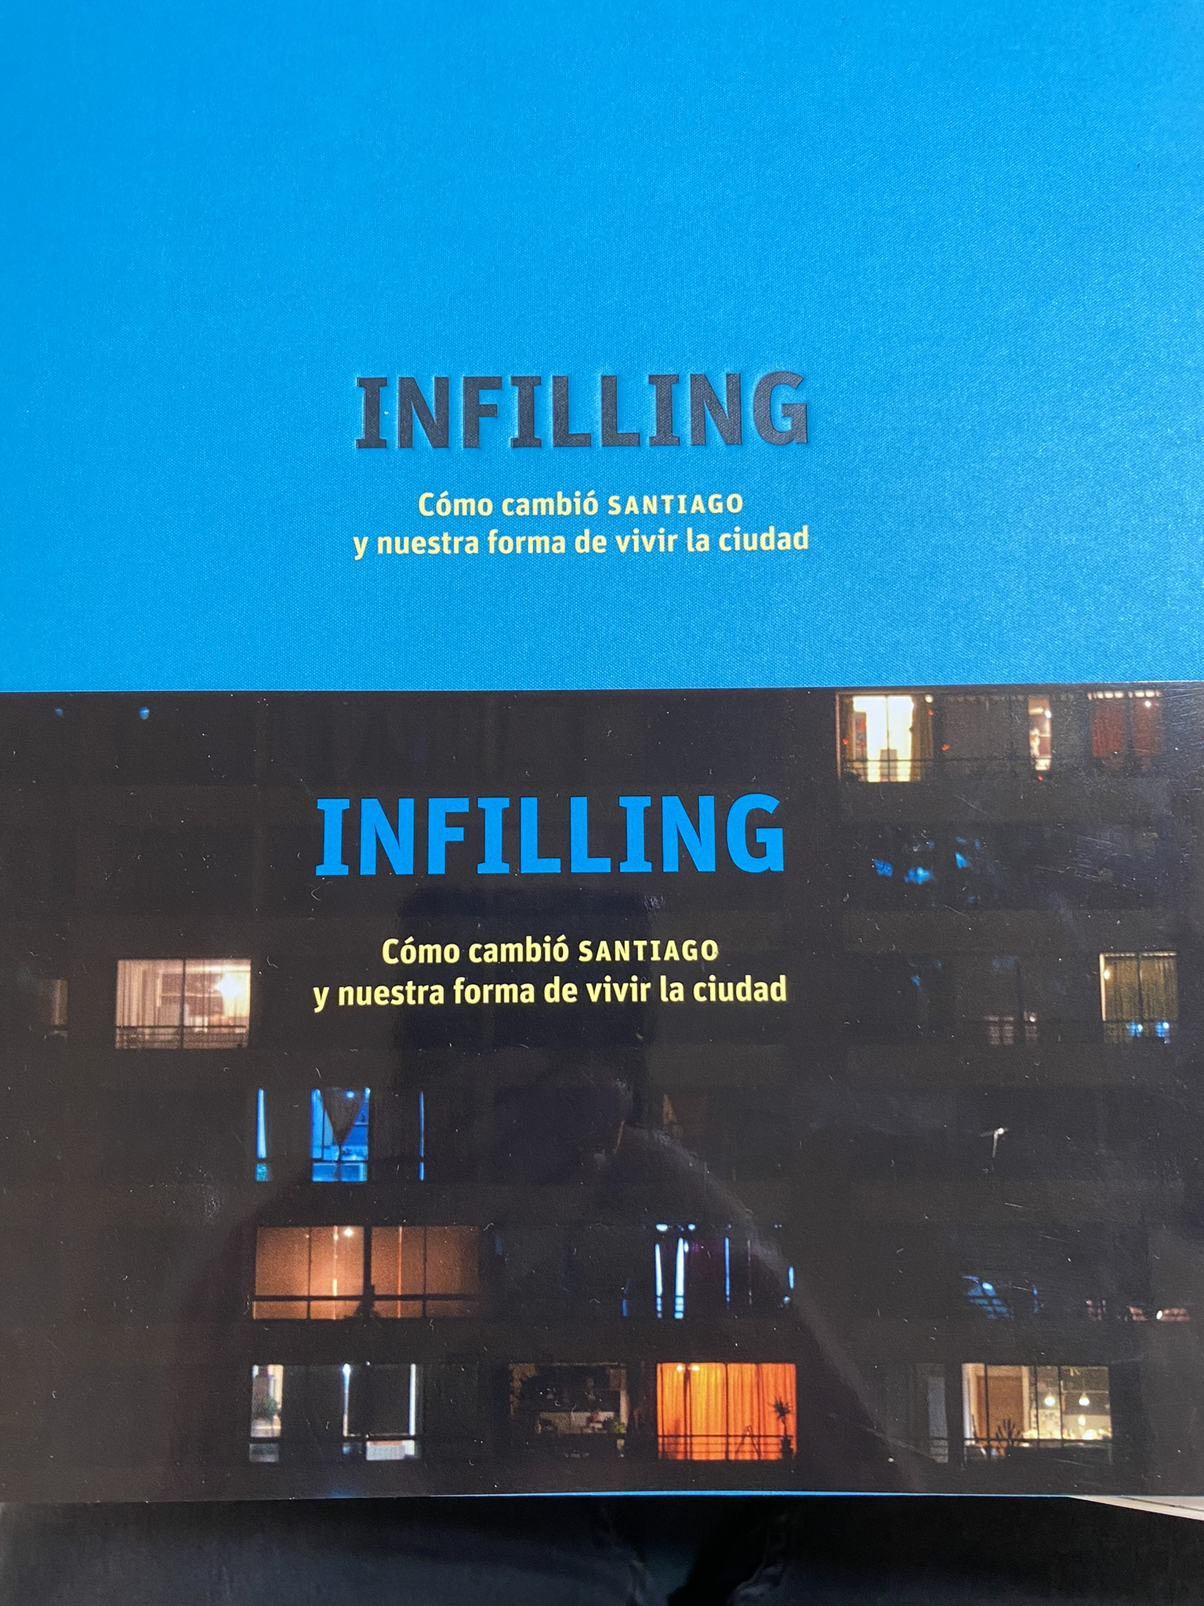
El crecimiento de la ciudad y su relato
“En el imaginario colectivo nacional, Santiago se expande aceleradamente hacia la periferia. Pero la evidencia indica lo contrario: Santiago ha comenzado un ciclo de crecimiento caracterizado por la densificación y la preferencia por vivir en el centro de la ciudad (Reseña Infilling, 2015)
Santa Cruz, Poduje, Martínez y Jobet, 2015
Notes:
Libro de sobre mesa basado en fotografías
Sin embargo generó un impacto inédito en la política pública y prácticamente abandonamos la mirada de la periferia en Santiago

Slide 6
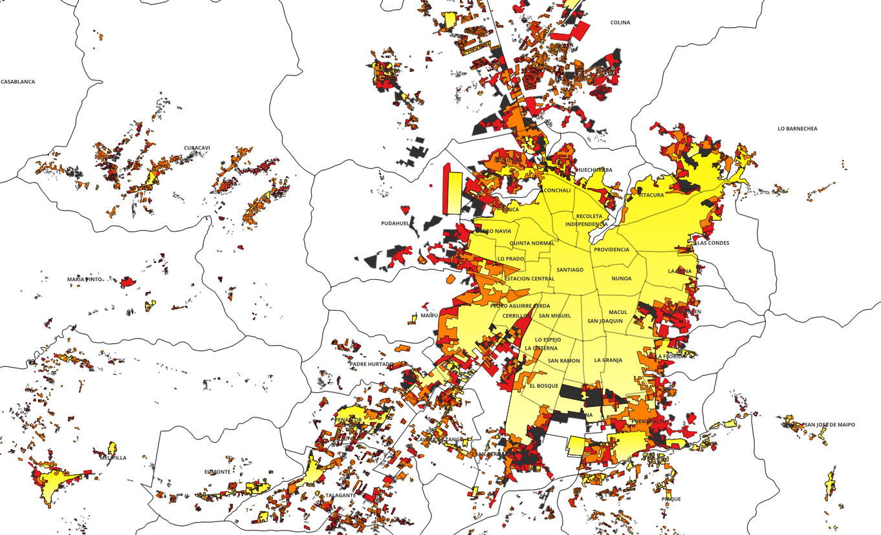
El crecimiento de la ciudad y su relato
Simbología
Simbología
1992
2002
2012
2020
Fuente: Fondecyt Ns: 1141157 y 1161550

Slide 7
El crecimiento de la ciudad y su relato
 | Superficie en há |  |  |  | Crecimiento en há
Tipo crecimiento | 1992 | 2002 | 2012 | 2020 | 1992-2002 | 2002-2012 | 2012-2020
Mancha urbana continua | 50.191 | 61.264 | 72.913 | 84.865 | 11.073 | 11.649 | 11.924
Crecimiento disperso | 1.615 | 7.083 | 12.986 | 21.466 | 5.467 | 5.903 | 8.433
TOTAL | 51.807 | 68.347 | 85.900 | 106.331 | 16.540 | 17.552 | 20.357
Simbología
Simbología
Simbología
Simbología
1992
1992
2002
2002
2012
2012
2020
Fuente: Elaboración propia Fondecyt Nº 1141157 y 1161550
2020
Fuente: Fondecyt Ns: 1141157 y 1161550

Slide 8
¿Quiénes compran suelo?
Transacciones y superficie transada en Santiago (>1.000m2)
Montos transados en Santiago (UFsM) (>1.000m2)
Fuente: Inciti en base a CBR
Fuente: Inciti en base a CBR
Total de transacciones = 27.903
Monto transado 2011-2021= (UFsM) 542.948
Promedio de transacciones = 2.790 anuales
$18.900.997.186.400
Superficie transada= 18.153 Há
$US 20.544.562.159
Notes:
Presupuesto MINVU 2021 fue de US$4.612.345.679

Slide 9
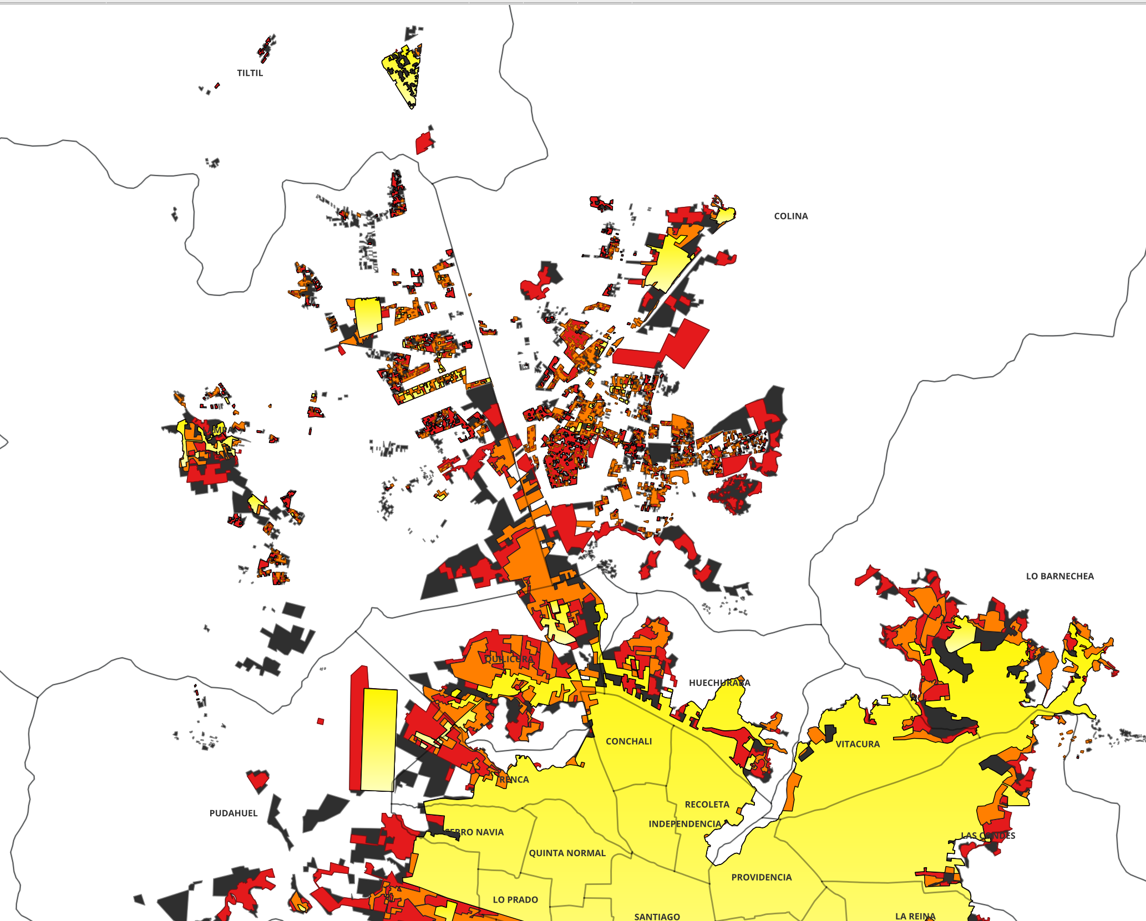
¿Quiénes compran suelo?
Suelo transado en Zona norte (>1.000m2)
 |  | Compradores
Comunas | % respecto al total | Estado | ONGs | Empresas | Particulares | Otros
Colina | 22,7% | 0,2% | 0,2% | 40,7% | 58,9% | 0,0%
Lampa | 16,7% | 1,2% | 0,2% | 50,3% | 48,4% | 0,0%
Lo Barnechea | 5,9% | 0,4% | 0,1% | 35,2% | 64,1% | 0,0%
Pudahuel | 6,0% | 0,2% | 0,2% | 76,8% | 22,8% | 0,0%
Quilicura | 5,2% | 1,3% | 0,3% | 83,8% | 14,0% | 0,0%
Otras comunas | 43,3% | 1,2% | 0,4% | 54,1% | 44,1% | 0,0%
Total | 100,0% | 0,9% | 0,4% | 52,2% | 46,5% | 0,0%
Simbología
Simbología
1992
2002
2012
2020
Fuente de datos: Inciti en base a CBR
57% del suelo transado entre 2011 y 2021 ¡¡¡¡¡
Fuente: Fondecyt Ns: 1141157 y 1161550

Slide 10
¿Quiénes compran suelo?
Rubros compradores de suelo zona norte
(Empresas) >1.000 m2
Simbología
Simbología
1992
2002
2012
2020
Fuente: En base a Inciti, CBR y SII
Fuente: Fondecyt Ns: 1141157 y 1161550

Slide 11
¿Quiénes compran suelo?
Sub-rubros Financieros compradores de suelo zona norte (>1.000 m2)
Fuente: En base a Inciti, CBR y SII
Fuente: Fondecyt Ns: 1141157 y 1161550

Slide 12
Reflexiones finales
Reconstruir el crecimiento urbano e identificar los actores relevantes requiere un esfuerzo importante para conseguir y cruzar información.
Es importante monitorear el crecimiento urbano ya que muchas veces es diferente al relato que se intenta construir.
El crecimiento urbano en una metrópoli es complejo y por tanto es necesario generar capacidades para regularlo (gestión+regulación+inversión)
Nuevos actores entran a la ciudad con un poder de compra que transforma el mercado de suelos.

